Slide 1
Ochrany
Ing. Jaroslav Bernkopf

Slide 2
Osnova
Společná hlediska pro instalace a zařízení
Ochrana před úrazem elektrickým proudem
Ochrana za normálního provozu
Ochrana při poruše
Ochrana proti účinkům blesku
Ochrana proti přepětí

Slide 3
Společná hlediska pro instalace a zařízení
Lidé ani zvířata nesmějí při provozu elektrickým zařízení přijít k úrazu
Nesmí docházet ke škodám na majetku
Dojde-li k poruše,
musí se zabránit vzniku nebezpečného napětí, nebo
zařízení se musí automaticky odpojit
Revizemi se zjišťuje, jak jsou tyto podmínky plněny.
Vše se řídí normami ČSN

Slide 4
Přehled ochranných opatření
Univerzální ochrana
malé napětí
omezení náboje
2. Základní ochrana
izolace
zakrytí
zábrany
vzdálenost
3. Nouzová ochrana
odpojení
pospojování
izolace navíc
oddělení
Za normálního provozu
Při poruše

Slide 5
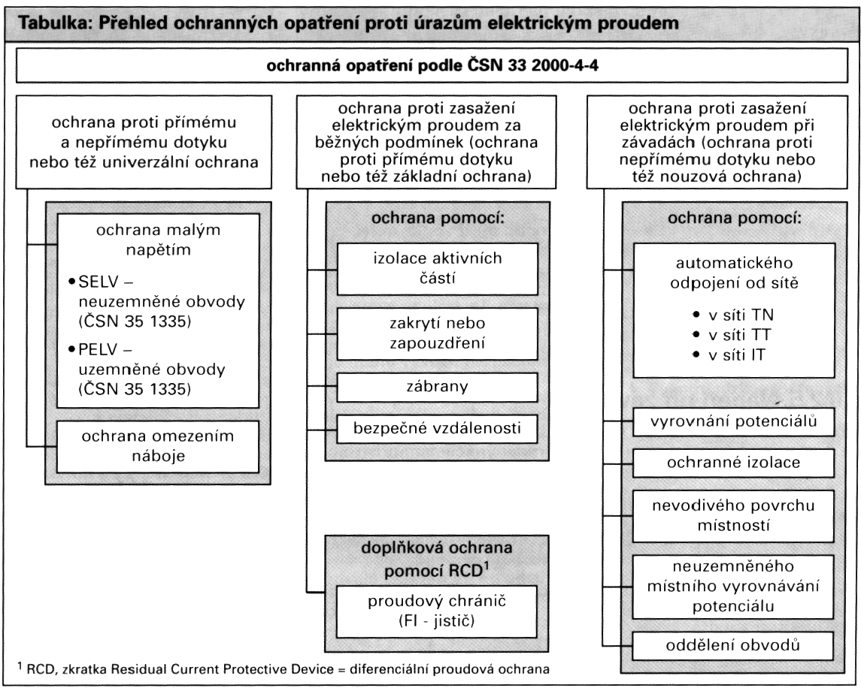
Přehled ochranných opatření
Univerzální | Základní | Nouzová

Slide 6
Přehled ochranných opatření
1. Univerzální ochrana Malé napětí, omezení náboje | 2. Základní ochrana Izolace, oddělení | 3. Nouzová ochrana Odpojení, pospojování, izolace navíc, oddělení
Aby se nic nestalo, ani když si sáhne na živý SELV = Safety Extra-Low Voltage PELV = Protective Extra Low Voltage Omezení náboje | Aby si nemohl sáhnout na živý izolace zakrytí zábrany vzdálenost Dodatečná: chránič | Aby se nic nestalo, ani když se poškodí izolace sítě TN, TT, IT vyrovnání potenciálů ochranná izolace nevodivý povrch elektrické oddělení obvodů

Slide 7
1. Univerzální ochrana – malé napětí
Malé napětí
50V střídavé
120V stejnosměrné
I při přímém dotyku proteče jen bezpečný proud.

Slide 8
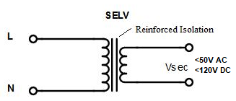
1. Univerzální ochrana – malé napětí
SELV = Safety Extra Low Voltage
= bezpečné velmi nízké napětí
Žádný vývod sekundáru není uzemněný.
Sekundár nemá žádný bod společný s primárem.
Safety = bezpečný. Nejbezpečnější. Bezpečnější než PELV.
Při jakékoliv poruše na primáru se nebezpečné napětí nemůže dostat na sekundár.

Slide 9
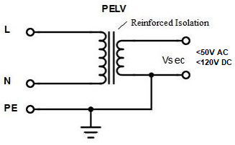
1. Univerzální ochrana – malé napětí
PELV = Protective Extra Low Voltage
= ochranné velmi nízké napětí
Jeden vývod sekundáru je uzemněný – připojený na PE, tj. spojený s primárem.
Protective = spojený
s PE = Protective Earth
Méně bezpečné než SELV.
Pokud by se poruchou na primáru nebezpečné napětí dostalo na ochranný vodič, dostane se i na sekundár.

Slide 10
1. Univerzální ochrana – malé napětí
Bezpečné malé napětí se nesmí dělat
autotransformátorem
děličem napětí
předřadným odporem
předřadným kondenzátorem
elektronickým obvodem bez trafa
Vidlice a zásuvky SELV a PELV musí být nezáměnné.
Proto FELV (viz dále) už nepatří do ochran.

Slide 11
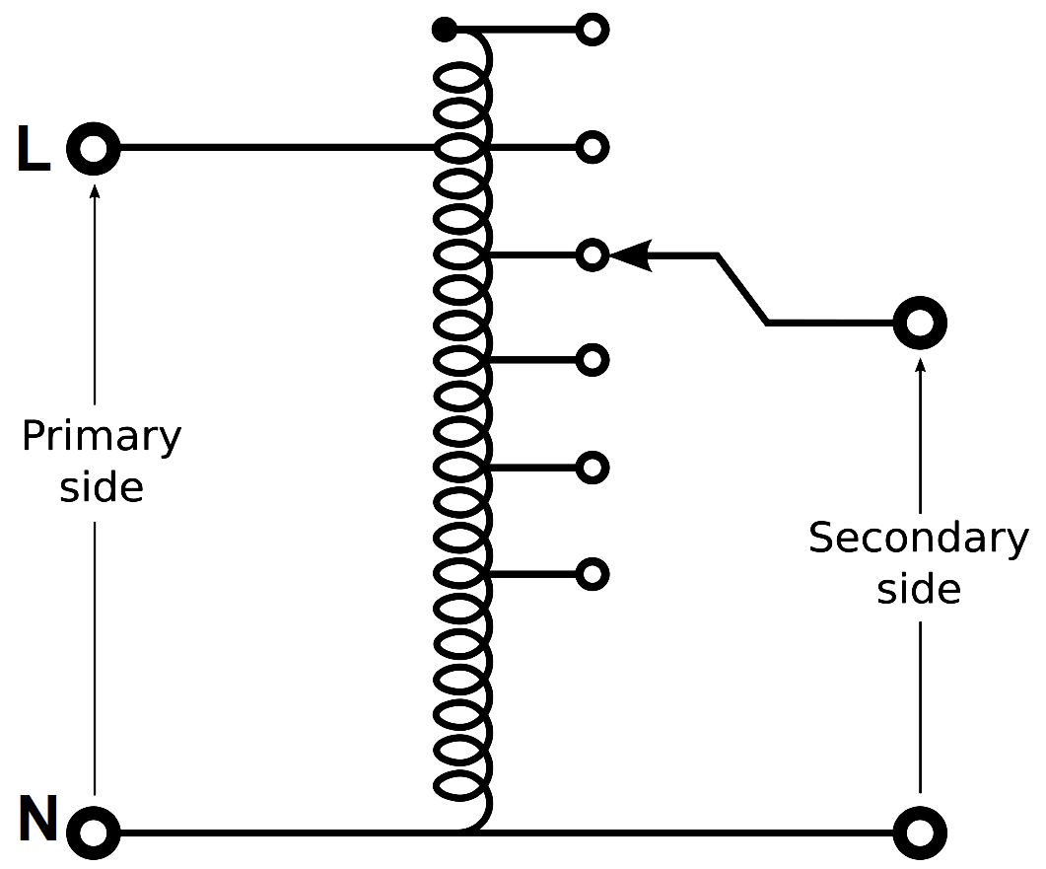
1. Univerzální ochrana – malé napětí
FELV = Functional Extra Low Voltage
= fungující velmi nízké napětí
Jeden vývod sekundáru je přímo spojený s nulovým vodičem na primární straně.
Functional = nějak to funguje, ale je to nebezpečné.
Při přerušení nulového vodiče nebo přerušení vinutí pod jezdcem přepínače se na výstup dostává plné síťové napětí.

Slide 12
1. Univerzální ochrana – malé napětí
Využití
hračky
halogenové osvětlení
napájení notebooků
nabíječky mobilů
inteligentní instalace: EIB, Nikobus
lékařské přístroje

Slide 13
1. Univerzální ochrana – omezení náboje
Živé vodiče přístupné dotyku mají sice velké napětí, ale zdroj dokáže dát jen malý proud.
Ve zdroji je kondenzátor, který se přes velký odpor nabíjí na velké napětí.
Při doteku se kondenzátor vybije, dá ránu, ale nemůže dát proud, který by byl nebezpečný.

Slide 14
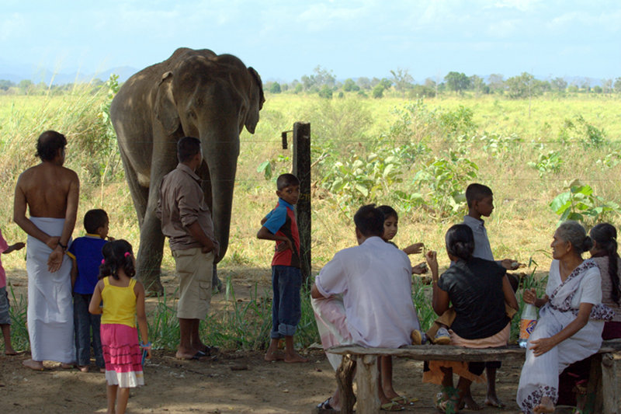
1. Univerzální ochrana – omezení náboje

Slide 15
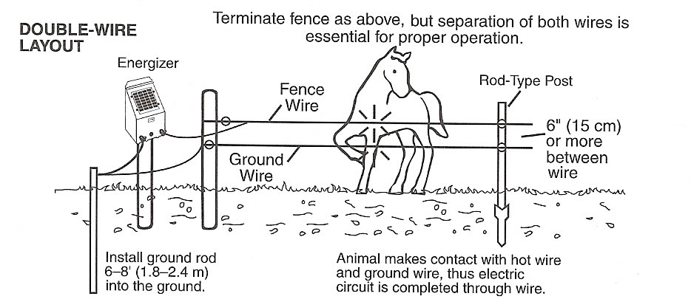
1. Univerzální ochrana – omezení náboje

Slide 16
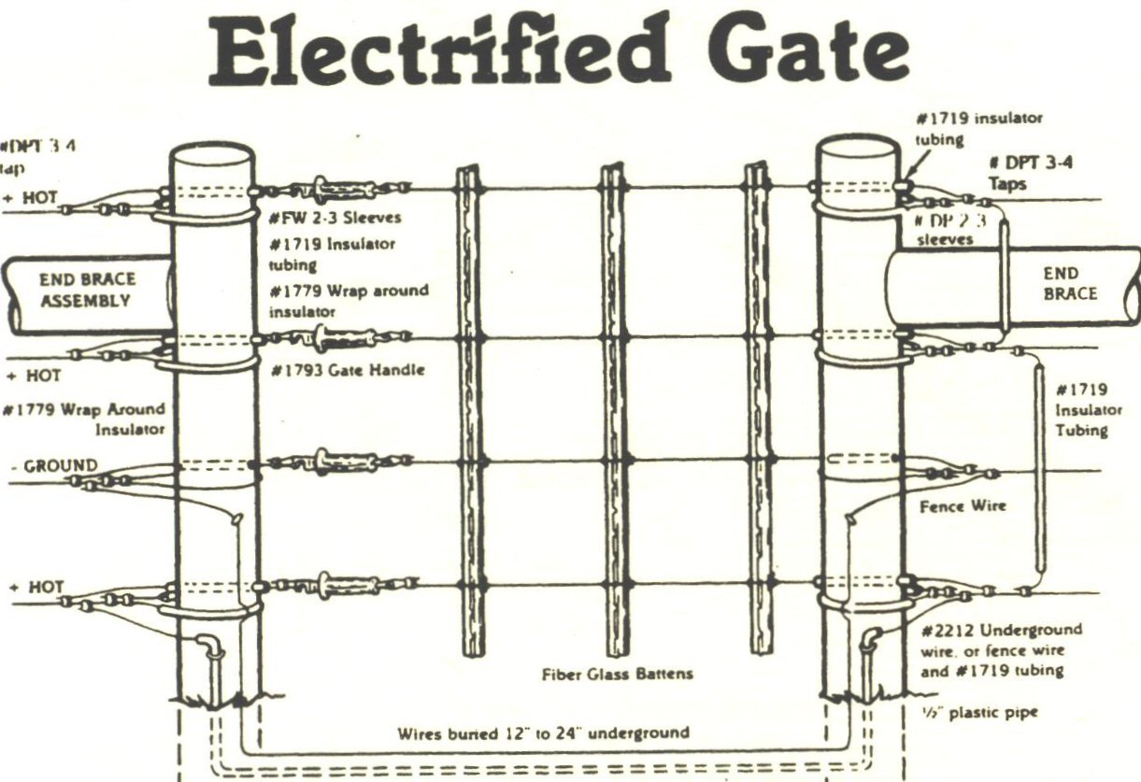
1. Univerzální ochrana – omezení náboje

Slide 17
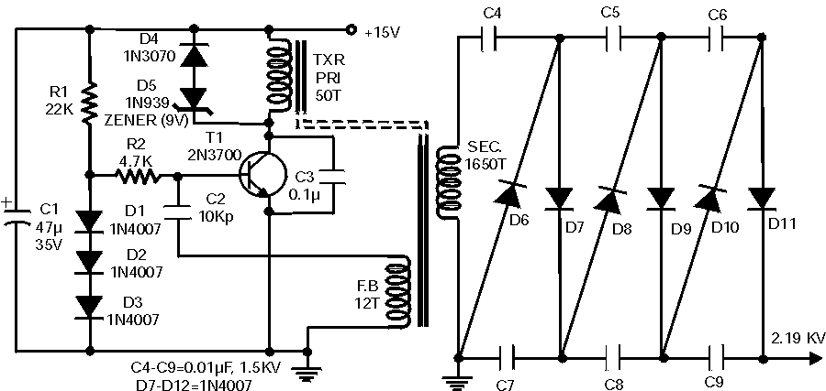
1. Univerzální ochrana – omezení náboje

Slide 18
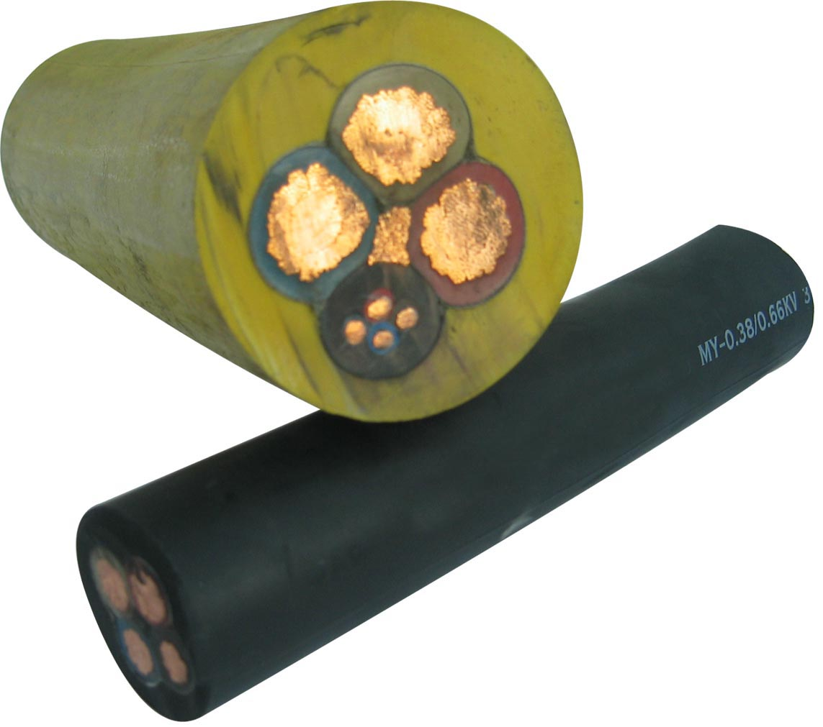
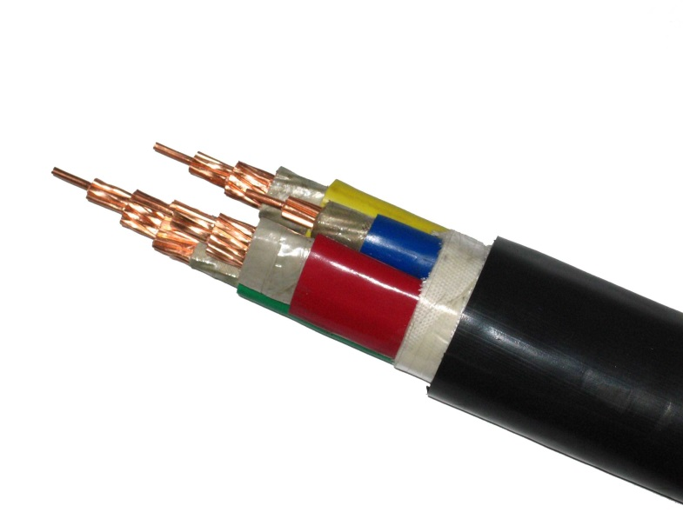
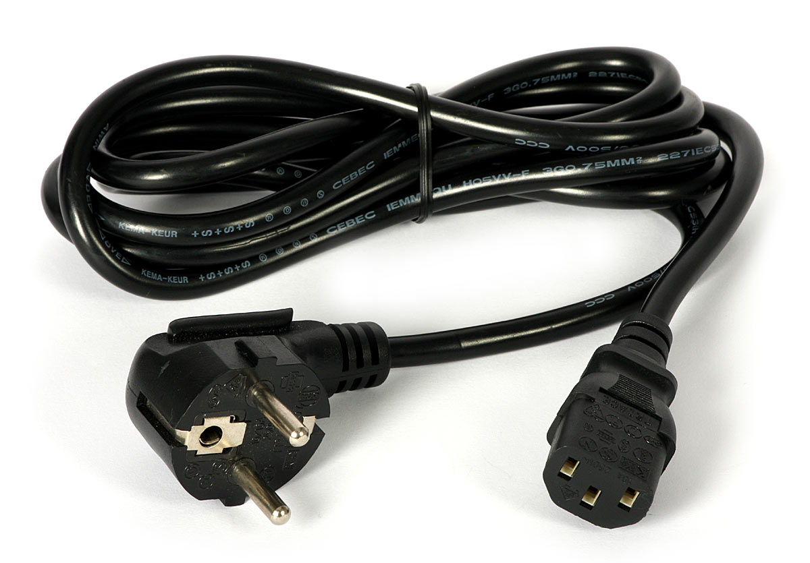
2. Základní ochrana před přímým dotykem – izolace, oddělení
Ochrana izolací živých částí
Živé části obaleny mechanicky a elektricky odolnou izolací.

Slide 19
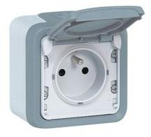
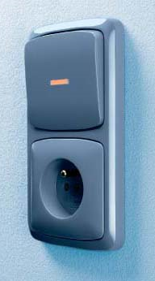
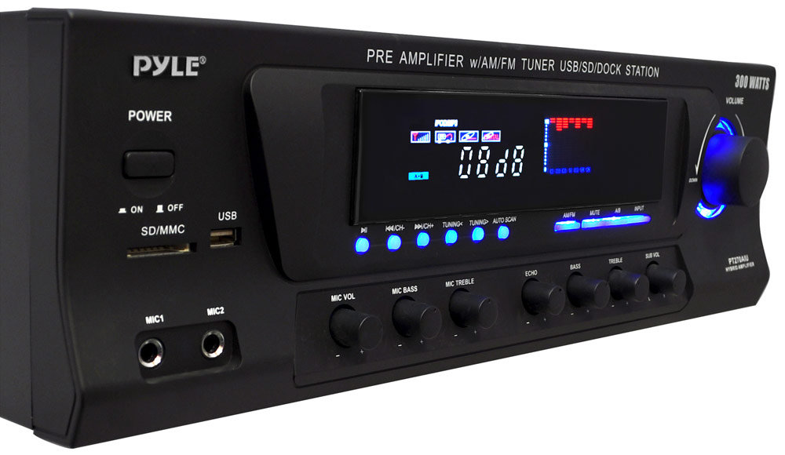
2. Základní ochrana před přímým dotykem – izolace, oddělení
Ochrana kryty a přepážkami
Krytí vypínačů, zásuvek, vidlic, přístrojů.
Kryty odstranitelné jen s pomocí nářadí.

Slide 20
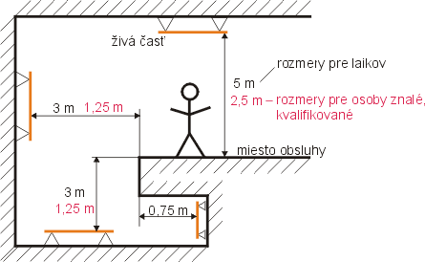
2. Základní ochrana před přímým dotykem – izolace, oddělení
Ochrana zábranou
Lišty, zábradlí, mříže
Přípustné jen v elektrotechnických provozech

Slide 21
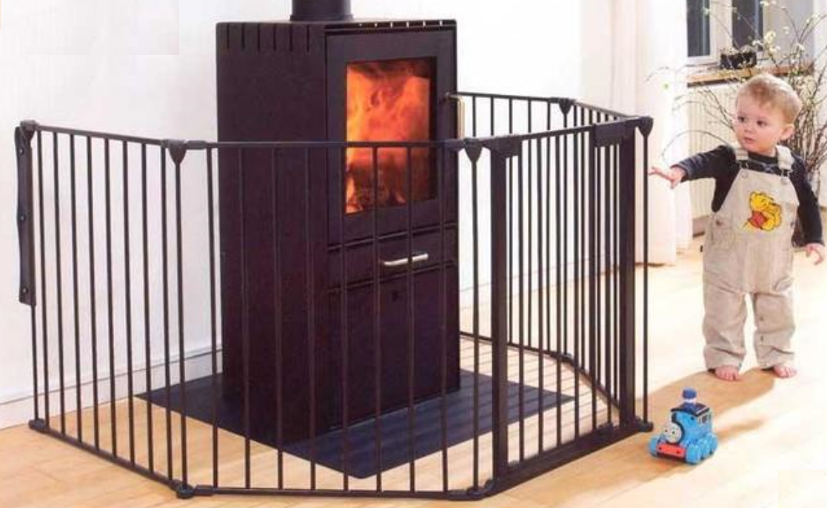
2. Základní ochrana před přímým dotykem – izolace, oddělení
Ochrana zábranou

Slide 22
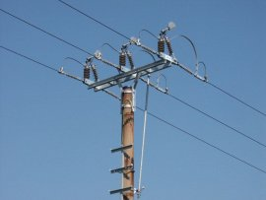
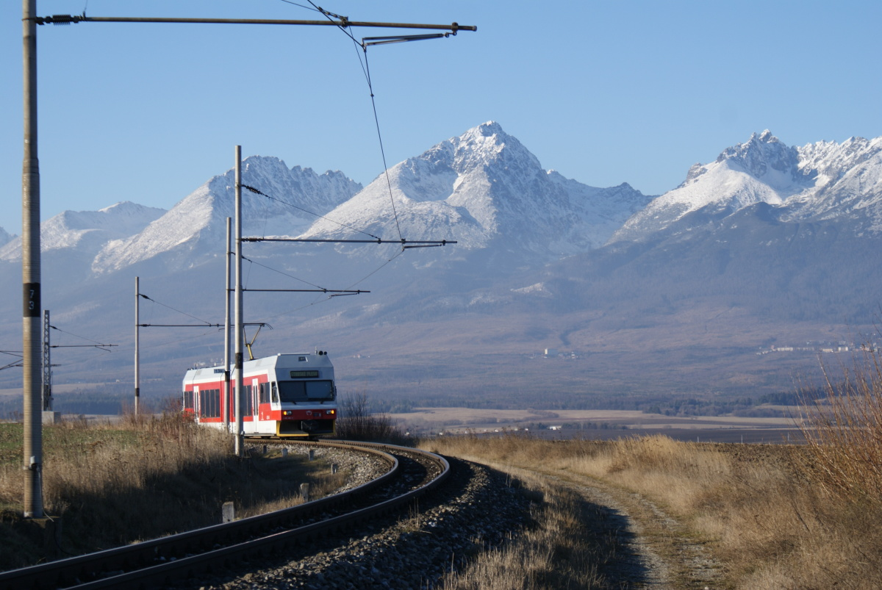
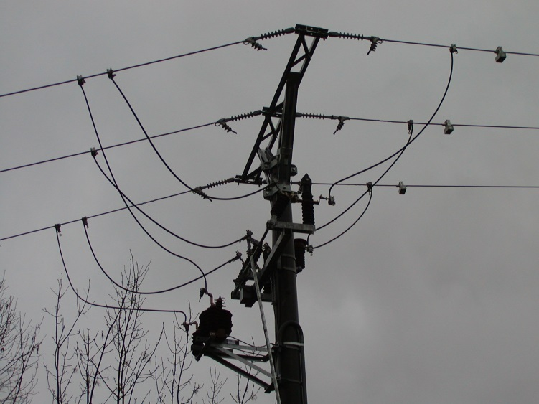
2. Základní ochrana před přímým dotykem – izolace, oddělení
Ochrana polohou (bezpečnou vzdáleností)
Venkovní přípojky a trolejová vedení vést tak, aby se jich člověk nemohl dotknout.

Slide 23
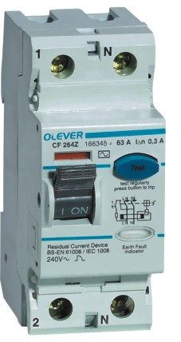
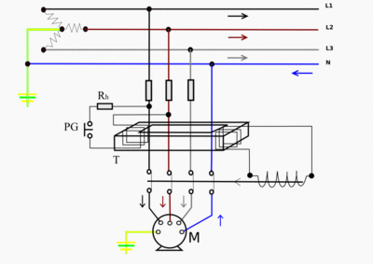
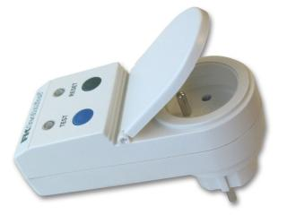
2. Základní ochrana před přímým dotykem – izolace, oddělení
Dodatečná ochrana proudovým chráničem
Chránič reaguje na rozdílový proud I ≤ 30 mA.
Vypne okamžitě při přímém dotyku.
Chránič nemůže být jedinou ochranou.

Slide 24
3. Nouzová ochrana před nepřímým dotykem
Nouzová ochrana před nepřímým dotykem chrání při porušení základní izolace.

Slide 25
3. Nouzová ochrana před nepřímým dotykem
Ochrana v sítích TN
Viz samostatná prezentace „Elektrické sítě TN, TT, IT“.

Slide 26
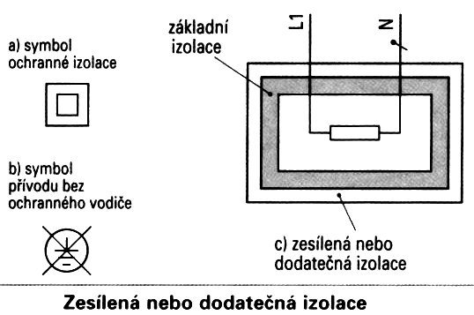
3. Nouzová ochrana před nepřímým dotykem
Ochrana dvojitou izolací
Poruší-li se základní izolace, je člověk ochráněn zesílenou nebo dodatečnou izolací.

Slide 27
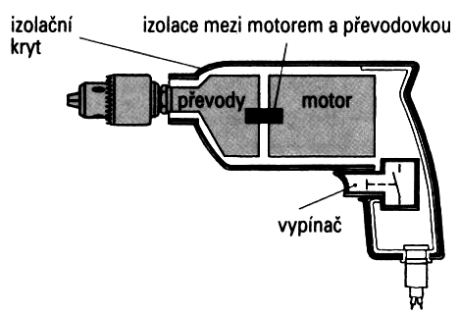
3. Nouzová ochrana před nepřímým dotykem
Ochrana dvojitou izolací

Slide 28
3. Nouzová ochrana před nepřímým dotykem
Izolující podlaha, stěny i strop zabraňují svodu elektrického proudu přes lidské tělo na zem.
Ochrana nevodivým povrchem místností

Slide 29
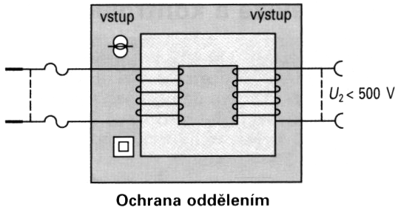
3. Nouzová ochrana před nepřímým dotykem
Mezi sítí a odběratelem je oddělovací transformátor.
Ochrana elektrickým oddělením

Slide 30
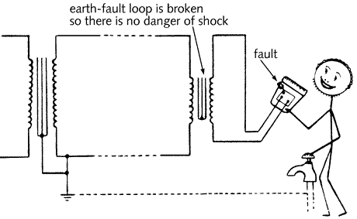
3. Nouzová ochrana před nepřímým dotykem
Ochrana elektrickým oddělením
Pokud si nesáhne na oba sekundární současně, nic se mu nestane. Dotek na jeden sekundární nevadí, je to izolované od země.

Slide 31
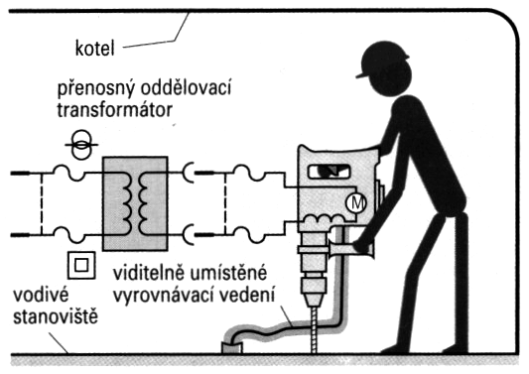
3. Nouzová ochrana před nepřímým dotykem
Ochrana neuzemněným vyrovnáním
místního potenciálu (pospojováním)
Vrtačka spojená
s kotlem, nemůže
mezi nimi
být napětí.

